Slide 1
Работа с БД PostgreSQL
Патюков Николай
29.02.2024

Slide 2
План семинара
Познакомимся с инструментом версионирования БД - Liquibase
Коснемся типичных аномалий реляционной модели данных
Изучим уровни изоляции и какие проблемы они решают на примерах
Рассмотрим механизмы блокировки строк в таблице
Увидим примеры проблем и интересных ситуаций, которые могут возникнуть при работе с БД

Slide 3

Версионирование БД

Slide 4


Популярные инструменты
Прост в настройке, использует в основном чистый SQL
Может быть недостаточно гибок для больших проектов
Сложнее в настройке, использует как SQL, так и JSON/XML
Позволяет гибко настраивать версионирование

Slide 5
Основные понятия Liquibase
Changelog – список всех изменений в БД, обычно состоит из нескольких файлов Changeset
Changeset – набор конкретных изменений, может содержать различные тэги
Changeset children – тэг из Changeset, описывающий единичное изменение. Может представлять собой как конкретную операцию (createTable и т.д.), так и произвольный sqlFile
Отслеживающие таблицы (tracking tables) – таблицы с историей уже примененных в БД изменений
Чек-сумма – хэш на основе Changeset, сохраняемый в отслеживающую таблицу. Если чек-сумма при следующем запуске не совпадет с сохраненной – свалимся с ошибкой валидации.
Чтобы прогнать измененный Changeset – используй runOnChange

Slide 6
Описание изменений
master changelog
<databaseChangeLog xmlns="http://www.liquibase.org/xml/ns/dbchangelog" xmlns:xsi="http://www.w3.org/2001/XMLSchema-instance" xsi:schemaLocation="http://www.liquibase.org/xml/ns/dbchangelog http://www.liquibase.org/xml/ns/dbchangelog/dbchangelog-4.21.xsd"> <include file="changelog-sql.xml" relativeToChangelogFile="true"/> </databaseChangeLog>
changelog-sql.xml
<databaseChangeLog xmlns="http://www.liquibase.org/xml/ns/dbchangelog" xmlns:xsi="http://www.w3.org/2001/XMLSchema-instance" xsi:schemaLocation="http://www.liquibase.org/xml/ns/dbchangelog http://www.liquibase.org/xml/ns/dbchangelog/dbchangelog-4.21.xsd"> <changeSet id="init_tables" author="some_user"> … </changeSet> </databaseChangeLog>

Slide 7
Описание изменений
Почитать про форматы тут
XML changeset
SQL changeset
<changeSet id="init_tables" author="some_user"> <createTable tableName="student"> <column name="id" type="bigint"> <constraints nullable="false"/> </column> <column name="name" type="varchar(255)"> <constraints nullable="false"/> </column> <column name="address" type="text"> <constraints nullable="false"/> </column> <column name="department" type="varchar(63)"> <constraints nullable="false"/> </column> </createTable> <insert tableName="student"> <column name="id">1</column> <column name="name">Ivan</column> <column name="address">Kolomenskaya, 1</column> <column name="department">Maths</column> </insert> </changeSet>
<changeSet id="init_tables" author="some_user"> <sqlFile path="sql/init_tables.sql" relativeToChangelogFile="true"/> </changeSet>
init_tables.sql
CREATE TABLE IF NOT EXISTS student ( id bigint NOT NULL, name varchar(255) NOT NULL, address text NOT NULL, department varchar(63) NOT NULL ); INSERT INTO student (id, name, address, department) VALUES (1, 'Ivan', 'Kolomenskaya, 1', 'Maths');
Практичнее вести изменения в SQL-скриптах
и декларировать порядок их выполнения в файлах XML/JSON/yaml

Slide 8
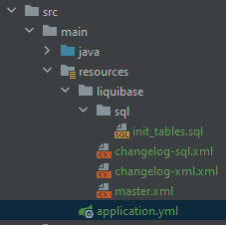
Как применить в проекте
pom.xml
<dependency> <groupId>org.liquibase</groupId> <artifactId>liquibase-core</artifactId> <version>4.25.1</version> </dependency>
application.yml
spring: liquibase: change-log: liquibase/master.xml
Скрипты будут выполнены на базе при старте приложения.
Однако, на практике шаг версионирования БД лучше отделять от запуска приложения.

Slide 9
Liquibase и docker-compose
version: "3.8" services: db: image: postgres:latest ports: - "5432:5432" container_name: db restart: always environment: - POSTGRES_USER=postgres - POSTGRES_PASSWORD=postgres - POSTGRES_DB=students migration: image: liquibase/liquibase:4.25 container_name: liquibase depends_on: - db command: - --changelog-file=master.xml - --driver=org.postgresql.Driver - --url=jdbc:postgresql://db:5432/students - --username=postgres - --password=postgres - update volumes: - C:/Users/npatyukov/Seminars/db-students/src/main/resources/liquibase/:/liquibase/changelog/

Slide 10


Demo

Slide 11

Аномалии данных в реляционной БД
Возникают из-за неправильного проектирования БД и отсутствия правильной нормализации данных
Приводят к неожиданным эффектам при выполнении операций INSERT/UPDATE/DELETE
Лечатся нормализацией данных по второй нормальной форме
Вторая нормальная форма (2НФ) подразумевает отсутствие двух независимых сущностей в одной таблице
В примере проекта department – сущность, не зависящая от student

Slide 12
INSERT anomaly
Невозможность добавить одну сущность без добавления другой.
INSERT INTO student (id, name, address, department) VALUES (3, 'Mikhail', 'Lenina, 3', 'Physics');
Department ‘Physics’ добавляется только вместе со студентом.

Slide 13
UPDATE anomaly
Возможность неконсистентного/частичного обновления данных.
Может возникнуть из-за непонимания назначения поля.
INSERT INTO student (id, name, address, department) VALUES (1, 'Ivan', 'Kolomenskaya, 1', 'Maths'); INSERT INTO student (id, name, address, department) VALUES (1, 'Ivan', 'Kolomenskaya, 1', 'Foreign languages');
UPDATE student SET address = 'Stroiteley, 4' WHERE department = 'Maths';
Итог – два студента с разным адресом.

Slide 14
DELETE anomaly
Удаление одной сущности вместе с удалением другой
INSERT INTO student (id, name, address, department) VALUES (3, 'Mikhail', 'Lenina, 3', 'Physics');
DELETE FROM student WHERE department = 'Physics';
Итог – вместе с информацией про department удалится и информация про студента.

Slide 15
Фиксим аномалии
Создать отдельную таблицу department со своим уникальным ключом
Сделать id в обоих таблицах primary key (уникальные значения)
Создать таблицу-связь assignment для обеспечения связи many-to-many
CREATE TABLE IF NOT EXISTS student ( id bigint NOT NULL PRIMARY KEY, name varchar(255) NOT NULL, address text NOT NULL );
CREATE TABLE IF NOT EXISTS department ( id bigint NOT NULL PRIMARY KEY, name varchar(255) NOT NULL );
CREATE TABLE IF NOT EXISTS assignment ( st_id bigint NOT NULL REFERENCES student(id), dept_id bigint NOT NULL REFERENCES department(id) );

Slide 16
Demo

Slide 17

Уровни изоляции

Slide 18
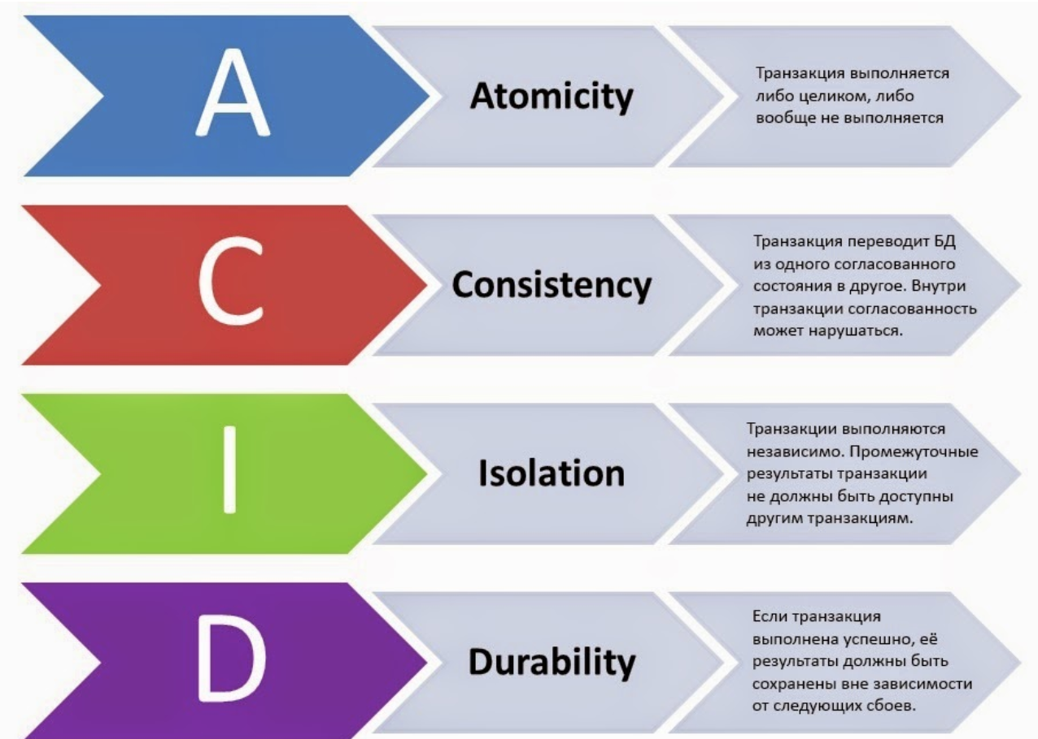
Кратко про ACID
Транзакция - независимый юнит работы, выполняющийся в отдельном потоке.
BEGIN;
UPDATE ...; INSERT ...; UPDATE ...;
COMMIT;
Когда транзакции выполняются параллельно и работают с одними и теми же данными, могут возникать аномалии
Notes:
Пример внутреннего слайда с текстом и с акцентным заголовком

Slide 19
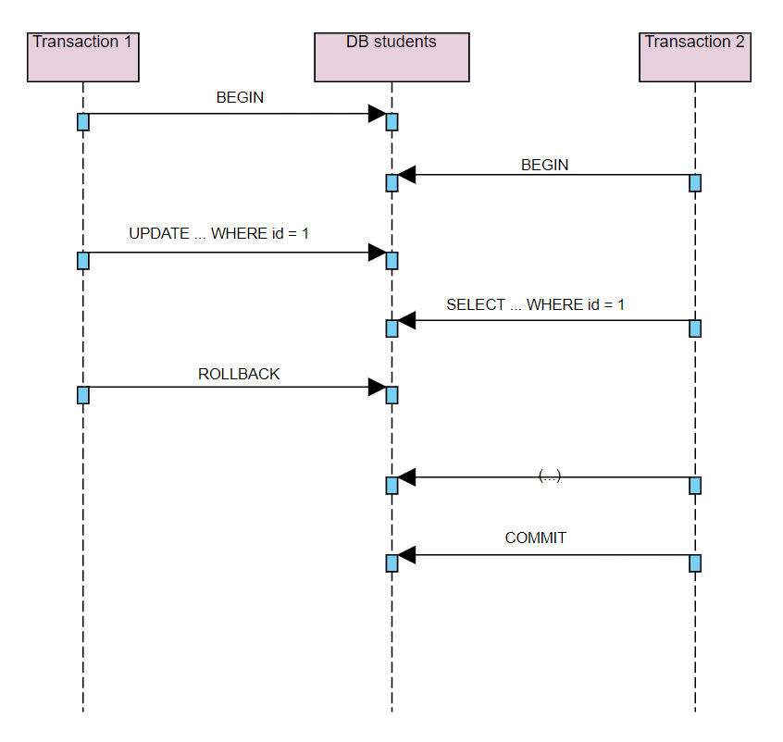
Dirty read
Чтение еще не закоммиченных данных. Возникает проблема, если транзакция, изменившая данные, не записывается в БД, и другая транзакция выполняет логику на основании данных, отсутствующих в БД.
Notes:
Пример внутреннего слайда с текстом и с акцентным заголовком

Slide 20
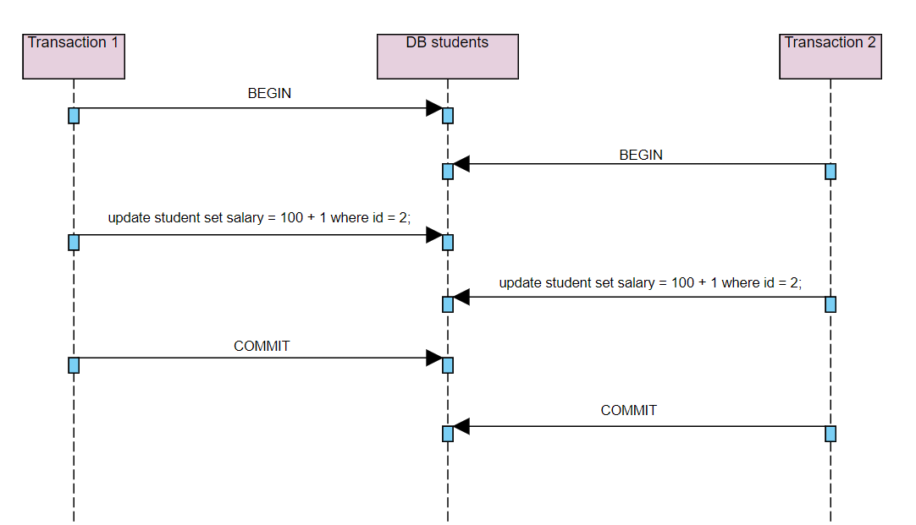
Lost update
Апдейт из двух параллельных транзакций одного поля одной строки.
Пример - апдейт численного поля на захардкоженное значение (не через предыдущее значение поля)
Результат - 101. Transaction 2 перезапишет то, что записала Transaction 1
Notes:
Пример внутреннего слайда с текстом и с акцентным заголовком

Slide 21
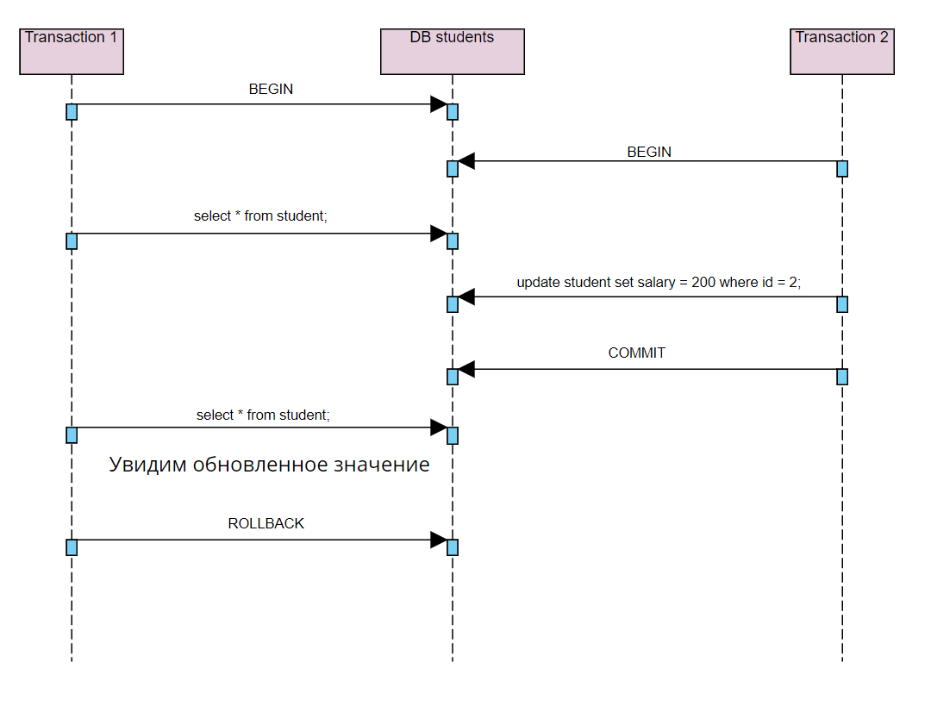
Non-repeatable read
Неповторяющиеся значения одних и тех же строк во время выполнения одной транзакции.
Воспроизводится, если между селектами другая транзакция проапдейтила зависимые данные.
Notes:
Пример внутреннего слайда с текстом и с акцентным заголовком

Slide 22
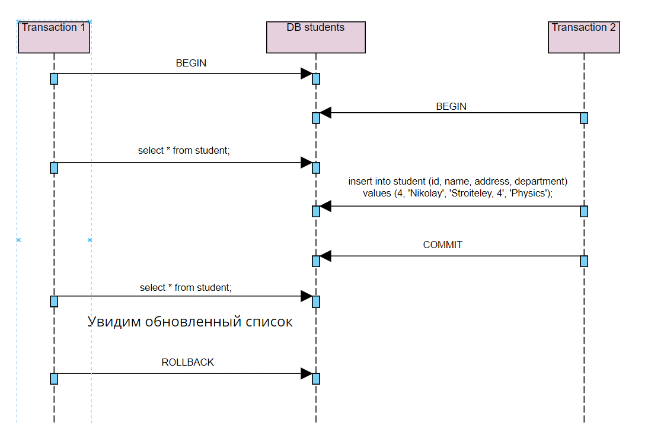
Phantom read
Неповторяющийся набор данныхчерез один и тот же SELECT во время выполнения одной транзакции.
Воспроизводится, если между селектами другая транзакция добавила новые данные, которые попадают под условие селекта
Notes:
Пример внутреннего слайда с текстом и с акцентным заголовком

Slide 23
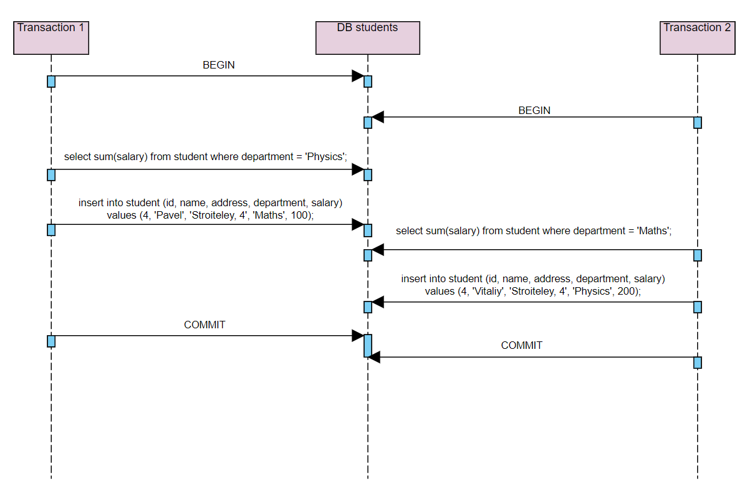
Serialization anomaly
Неповторяющийся результат выполнения группы транзакций в параллели.
В примере ниже две транзакции, которые влияют друг на друга, результат селекта будет разным в зависимости от порядка выполнения
Notes:
Пример внутреннего слайда с текстом и с акцентным заголовком

Slide 24
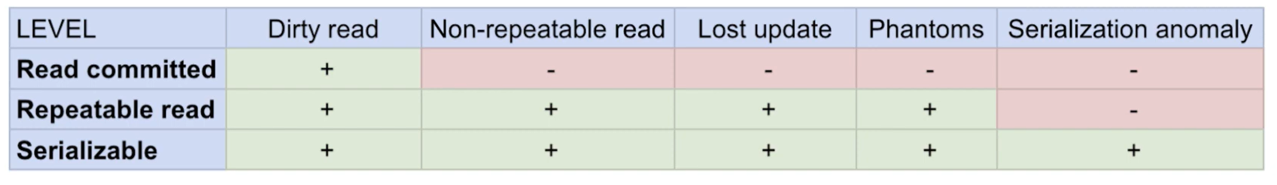
Уровни изоляции
Read uncommitted - параллельные транзакции могут читать неокончательные (not commited) изменения из других транзакций. Отсутствует в PostgreSQL
Read committed - параллельные транзакции могут читать только те изменения, которые были закоммичены в других транзакциях
Repeatable read - то же, что и Read commited, но с дополнительной гарантией: одинаковый SELECT в рамках одной транзакции гарантирует получение одинакового результата
Serializable - зависимые друг от друга транзакции выполняются последовательно
Уровень изоляции по умолчанию в PostgreSQL - Read committed
Notes:
Пример внутреннего слайда с текстом и с акцентным заголовком

Slide 25
Уровни изоляции
Чем выше уровень изоляции - тем медленнее работает БД.
Чем ниже уровень изоляции - тем меньше консистентность возвращаемых данных при работе с БД.
Notes:
Пример внутреннего слайда с текстом и с акцентным заголовком

Slide 26
Demo

Slide 27
Блокировки

Slide 28
Виды блокировок
Блокировки нужны для упорядочивания доступа к объекту из нескольких транзакций. Например, если транзакция производит UPDATE на строке - строка блокируется.
table-level - блокировка всей таблицы
row-level - блокировка конкретной строки
Преимущественно используются блокировки на уровне строки, т.к. они гораздо производительнее.
Read lock (shared lock, non-exclusive lock) - блокирует доступ на чтение во время записи, может быть захвачен несколькими потоками
Read-write lock (exclusive lock) - блокирует доступ на запись и чтение, может быть захвачен только одним потоком
Notes:
Пример внутреннего слайда с текстом и с акцентным заголовком

Slide 29
Pessimistic vs optimistic
Пессимистичная блокировка явно блокирует строку до тех пор, пока процесс не отпустит блокировку. Параллельные транзакции будут ожидать освобождения блокировки.
Оптимистичная блокировка работает через проверку версии строки непосредственно перед изменениями. Если другая транзакция внесла изменения перед текущей - текущая вернет негативный результат приложению.
Pessimistic-подход дает более строгие гарантии, чем Optimistic
Optimistic-подход производительнее, чем Pessimistic
Notes:
Пример внутреннего слайда с текстом и с акцентным заголовком

Slide 30
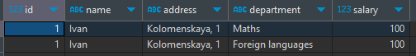
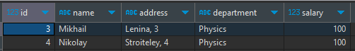
Явные блокировки, SELECT FOR UPDATE
Есть возможность явным образом заблокировать таблицы или строки на время выполнения транзакции.
SELECT FOR UPDATE - навешивает блокировку (как при UPDATE) на все строки, попавшие под условия
Пример использования: параллелизация обработки строк на уровне приложения.
FOR UPDATE - не единственный модификатор явной блокировки. Подробнее про явные блокировки - тут
Transaction 1:
select * from student order by name
for update skip locked
limit 2;
Transaction 2:
select * from student order by name
for update skip locked
limit 2;
Notes:
Пример внутреннего слайда с текстом и с акцентным заголовком

Slide 31
Multi-version concurrency control (MVCC)
MVCC - способ контроля параллельного выполнения транзакций, при котором каждая транзакция видит снимок (snapshot) БД и каждое изменение строки меняет версию строки.
В случае с MVCC запись никогда не блокирует чтение, а чтение никогда не блокирует запись.
PostgreSQL применяет MVCC для обеспечения консистентности данных и улучшения быстродействия.
Подробнее - тут и тут
Notes:
Пример внутреннего слайда с текстом и с акцентным заголовком

Slide 32
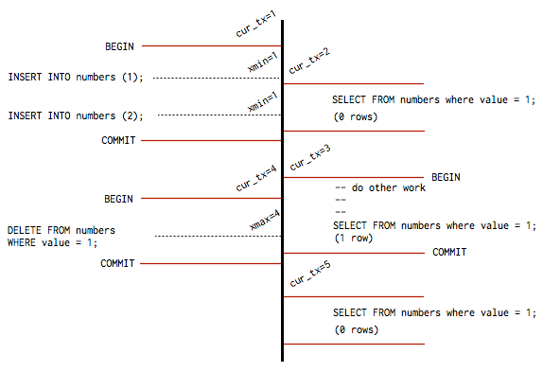
Multi-version concurrency control (MVCC)
xmin - номер создавшей транзакции
xmax - номер изменившей или удалившей транзакции
cur_tx - текущий id транзакции
UPDATE создает новую версию строки и помечает старую версию для последующего удаления.
DELETE помечает текущую версию для удаления
Проблемы:
Строки, помеченные на удаление (dead rows), нужно как-то удалять
cur_tx не бесконечный и его нужно периодически сбрасывать
Обе проблемы в PostgreSQL решает процедура вакуума (Vacuum)
Notes:
Пример внутреннего слайда с текстом и с акцентным заголовком

Slide 33
Demo

Slide 34

Ошибки и проблемы при работе с БД

Slide 35
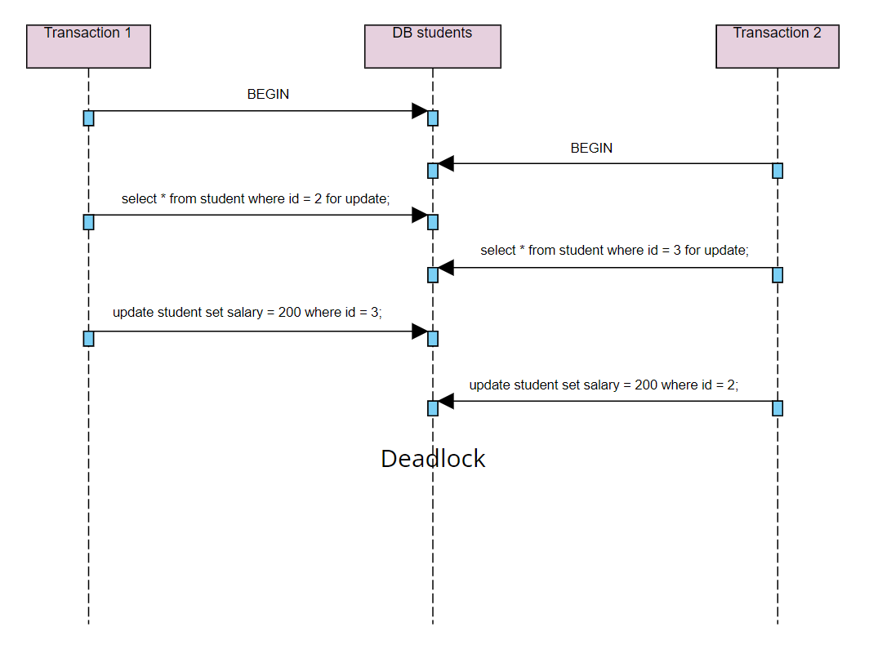
Deadlock
Две транзакции зависимы друг от друга и не могут завершиться. PostgreSQL в этом случае прокинет exception для Transaction 2
Запрос на текущие локи в БД:
select pid,
usename,
pg_blocking_pids(pid) as blocked_by,
query as blocked_query
from pg_stat_activity
where cardinality(pg_blocking_pids(pid)) > 0;
Notes:
Пример внутреннего слайда с текстом и с акцентным заголовком

Slide 36
Отсутствие нужного индекса
Предположим, в таблице student несколько миллионов строк, и появляется запрос с поиском по имени:
Запрос будет выполняться долго, по таблице будет Full scan (просмотр всех строк). Как исправить? Добавить индекс на поле name
При работе с большим набором данных обращаем внимание на новые требования к запросам. Если появляется новое поле в SELECT - рассмотреть создание индекса на поле.
При создании индекса важна селективность - распределение значений по условию. Наиболее оптимально индекс работает на уникальных значениях.
Создавать индекс на Boolean-колонку - в общем случае плохо. НО если известно, что поиск будет идти только по значению true и это значение всегда одно - хорошо.
select * from student where name = 'Vitaliy';
create index if not exists name_idx on student (name);
Notes:
Пример внутреннего слайда с текстом и с акцентным заголовком

Slide 37
Зацикливание триггера
Предположим, нужно при любом изменении строки проставлять в отдельную колонку текущее время обновления записи (updated_at).
Для реализации можно добавить триггер:
Проблема: update строки происходит внутри триггера и приводит к зацикливанию срабатывания триггера.
Решение: функция pg_trigger_depth()
create or replace function student_modified() returns trigger as
$student_modified$
begin
update student set updated_at = current_timestamp where id = new.id;
return new;
end;
$student_modified$ language plpgsql;
create trigger student_modified
after insert or update on student
for each row
execute function student_modified();
if pg_trigger_depth() <> 1 then
return new;
end if;
update student set updated_at = current_timestamp where id = new.id;
return new;
Notes:
Пример внутреннего слайда с текстом и с акцентным заголовком

Slide 38
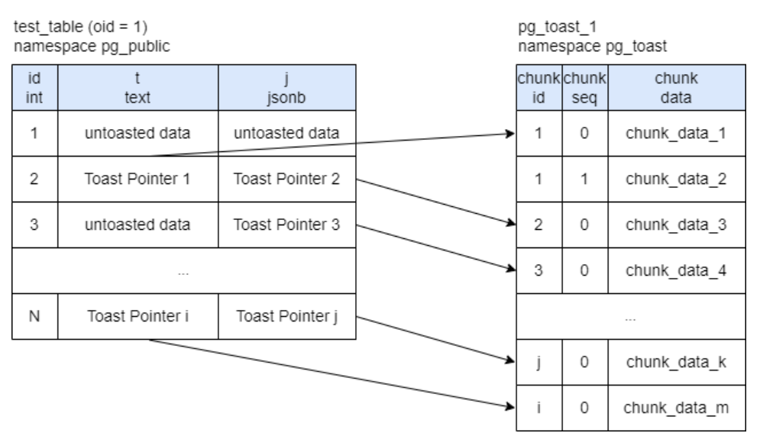
TOAST-таблицы и большие данные
Есть типы колонок неопределенного размера (text, jsonb и т.д.).
При превышении определенного размера, данные в таких колонках помещаются в невидимые для пользователя TOAST-таблицы, разделенные на кусочки.
Подробнее - тут
Notes:
Пример внутреннего слайда с текстом и с акцентным заголовком

Slide 39
Вопросы?
Notes:
Слайд закрывающий презентацию

